Slide 1
Создание музыкальной предметно-развивающей среды в группах детского сада
МДОУ «Детский сад №42» г.Ярославль
Консультация для воспитателей
Музыкальный руководитель: Герасимова Ж.Н.

Slide 2
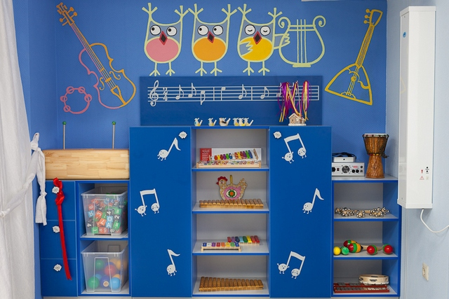
Музыкальное развитие ребёнка обусловлено не только занятиями с педагогом, но и возможностью самостоятельно играть, экспериментировать с музыкальными игрушками, свободно заниматься творческим музицированием.
Самостоятельная творческая
деятельность ребёнка возможна
при условии создания
специальной предметно-
развивающей среды.
Для развития самостоятельной
музыкальной деятельности детей
большое значение имеет
музыкальный уголок в группе
(музыкальная зона).
Развитие творческого начала детей
во многом зависит от оборудования
и его привлекательности.

Slide 3
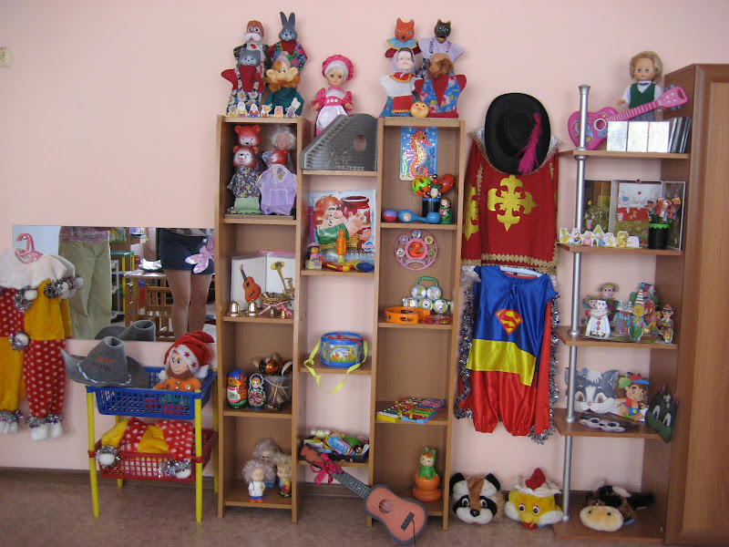
МУЗЫКАЛЬНАЯ ЗОНА – это место, где дети познают музыку и её красоту, где они смогут расширить
свои представления о ней,
развить своё
воображение,
активизировать
эмоциональную
сферу, мышление и
речь.

Slide 4
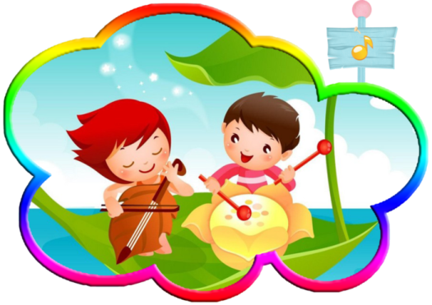
Цель создания музыкальной зоны:
Создание современной развивающей предметно-пространственной среды по музыкальному развитию в группе в соответствии с ФГОС ДО, способствующей гармоничному развитию и саморазвитию детей.

Slide 5
Задачи.
-Внедрить в практику новые подходы к организации развивающей предметно-пространственной среды, с учетом возрастных особенностей детей.
-Создать мобильную трансформируемую обстановку музыкальной зоны с учётом требований ФГОС.
-Создать условия для отражения услышанного и увиденного в свободной деятельности.
-Продолжать развивать творческие способности, стремление к импровизации и эксперементированию.
-Приобщить родителей к активной предметно-преобразовательной деятельности в интерьере группы.
-

Slide 6
Шаг 1. Провести оценку и анализ предметно-развивающей среды группового помещения.
Шаг 2. Изучить интересы, склонности, предпочтения, особенности детей группы.
Шаг 3. Составить перечень необходимых материалов и оборудования исходя из принципа необходимости и материальных возможностей.
Шаг 4. Составить план - схему, определив пространственное размещение оборудования в группе.
Шаг 5. Продумать последовательность внесения изменений предметно-пространственной среды в течение года, с учётом образовательной программы, положительной динамики развития детей, приобретения новых средств.
Современная целенаправленно организованная предметно-развивающая среда в группе вызывает у детей чувство радости, эмоционально положительное отношение к детскому саду, желание посещать его, обогащает новыми впечатлениями, побуждает к активной творческой деятельности, где ребенок действует уже по собственной инициативе, в соответствии со своими интересами, желаниями, потребностями.

Slide 7
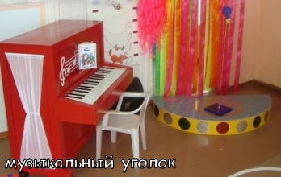
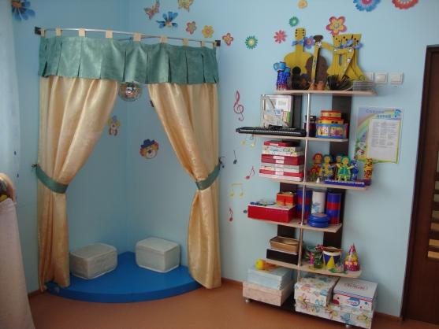

Slide 8
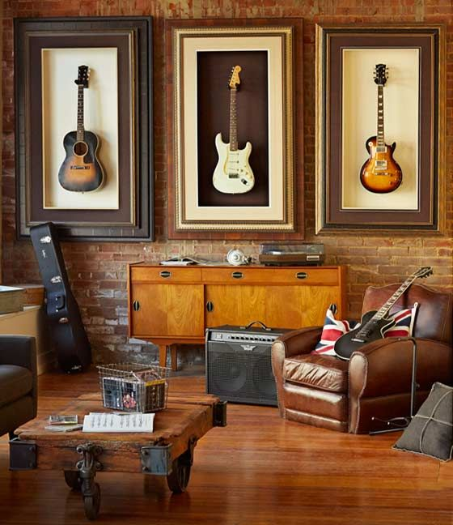
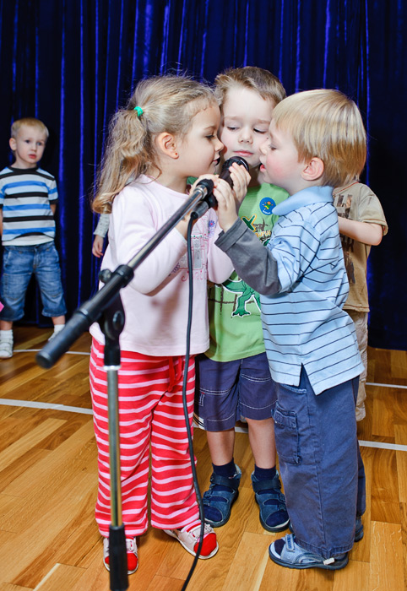
«Музыкальная студия»

Slide 9
ОБЩИЕ ТРЕБОВАНИЯ К МУЗЫКАЛЬНОЙ ЗОНЕ.
Соответствие возрасту, требованиям Программы, ФГОС.
Рациональность расположения, доступность, подвижность.
Наличие фонотеки ( детские песни, сказки, музыка для слушания)
Наличие нетрадиционного оборудования.
Наличие иллюстративного материала для ознакомления детей с музыкальными инструментами.
Разнообразие детских музыкальных и шумовых инструментов.
Эстетичность оборудования и самого уголка.
Креативность (творчество) педагогов в дизайне уголка.
Безопасность оборудования и материалов для музыкальной деятельности;
Разнообразие дидактических игр по разным видам музыкальной деятельности и их соответствие возрастным особенностям детей;
Наличие иллюстративного материала для слушания музыкальных произведений;
Наличие портретов известных музыкантов- композиторов в соответствии с программой;
Технические средства. ИКТ.

Slide 10
Важно, чтобы музыкальный уголок находился:
в освещенном, легкодоступном для детей месте;
кроме того, он должен быть по возможности изолирован, так как, с одной стороны, музыкальные занятия и игры детей требуют сосредоточения слухового внимания, а с другой стороны, «звучащая» деятельность не должна мешать другим занятиям дошкольников.

Slide 11
При оформлении музыкальной зоны нужно помнить о возрастных и индивидуальных возможностях детей.
Так, для детей 3-5 лет оформление лучше строить на сюжетной основе,
Для детей более старшего возраста – на дидактической.
Музыкальная предметная среда должна соответствовать уровню глаз, действиям руки, росту ребёнка.
В музыкальном уголке должны стоять:
шкаф с полками для музыкальных пособий,
стол, стулья для дидактических игр.
Пособия развивающей среды должны быть:
эстетичны,
привлекательны,
просты в обращении,
вызывать желание действовать с ними.

Slide 12
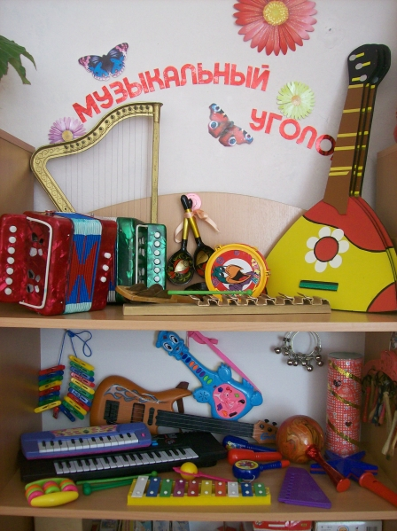
В музыкальной зоне должны быть музыкальные инструменты -игрушки:
барабан,
дудочка,
миниатюрное пианино,
металлофон,
другие музыкальные звучащие игрушки.

Slide 13
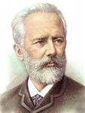
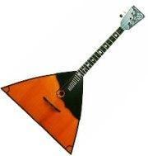
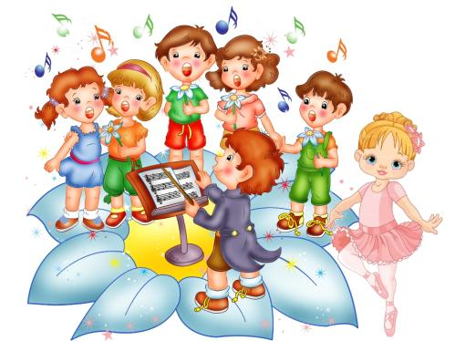
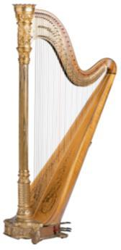
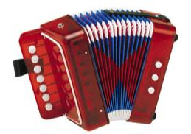
фотографии детских выступлений,
портреты композиторов,
красочные плакаты,
картинки с музыкальными инструментами.

Slide 14
При создании музыкальных зон рекомендуется продумать:
1. Целесообразность размещения зоны, доступность оборудования для детей, хранение.
2. Разнообразие оборудования.
3. Учет возрастных особенностей детей.
4. Эстетическое оформление музыкальной зоны и пособий, находящихся там.
5. Возможность переноса оборудования в другие места.

Slide 15
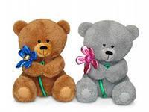
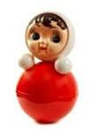
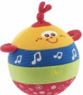
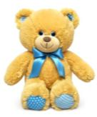
Материал для творческих сюжетно-ролевых игр:
мягкие игрушки
мягкие музыкальные игрушки;
куклы - неваляшки,
музыкальные «поющие» или
«танцующие» игрушки
Музыкально-дидактические игры:

Slide 16
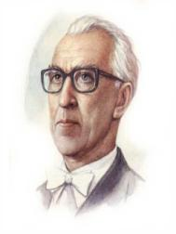
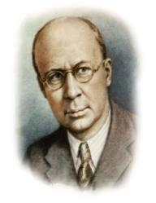
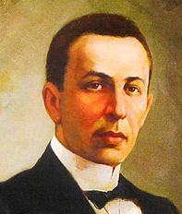
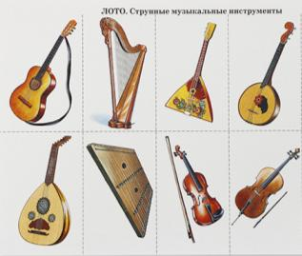
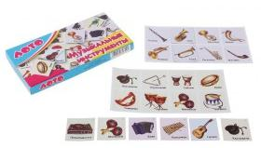
Портреты композиторов (произведения которого дети поют или слушают)
Чайковский П.И.
Чайковский Д.Б.
Прокофьев С.С.
Рахманинов С.В.
Иллюстрации - пособия типа «Лото» (карточки
с картинками)

Slide 17
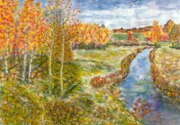
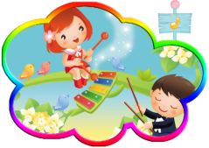
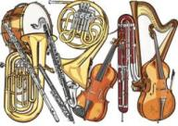
Иллюстрации по теме «музыка»:
Книжки-малютки «Мы поем»,
Музыкальные картинки к песням, которые могут
быть выполнены в виде большого альбома или отдельные красочные иллюстрации,
Иллюстрации по теме «Времена года»,
Иллюстрации музыкальных инструментов,
Картинки с изображением животных поющих, танцующих
или играющих на музыкальных инструментах,
Альбомы «Мы рисуем песенку»
Альбомы для рассматривания:
«Симфонический оркестр»,
«Народные инструменты»,
«Танцы народов мира»,
Графическое пособие «Эмоции»

Slide 18
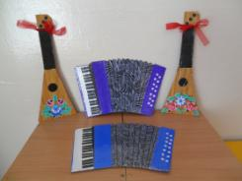
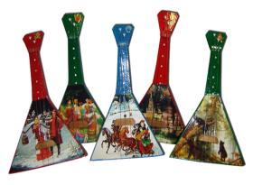
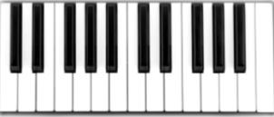
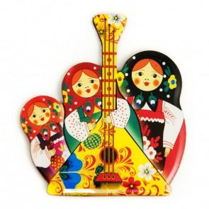
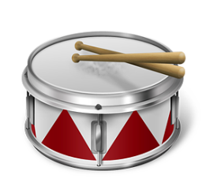
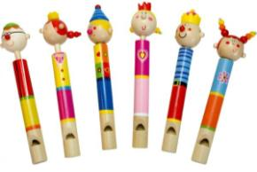
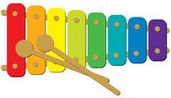
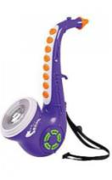
Не озвученные детские музыкальные игрушки и инструменты
Озвученные музыкальные инструменты и игрушки
игрушки-инструменты со звуком неопределённый высот
игрушки-инструменты, издающие только один звук
игрушки-инструменты с фиксированной мелодией
игрушки-инструменты с диатоническими и хроматическими звукорядом для творческого музицирования

Slide 19
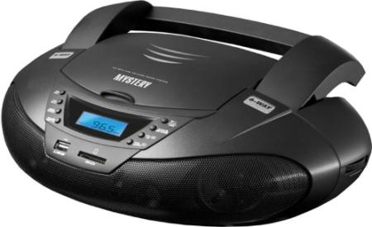
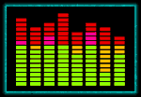
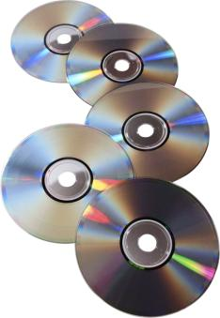
Технические средства
Желательно в каждой группе иметь: музыкальный центр, микрофоны, наушники , фонотеку с музыкальным репертуаром.

Slide 20
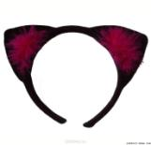
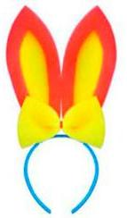
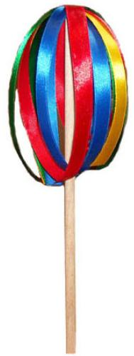
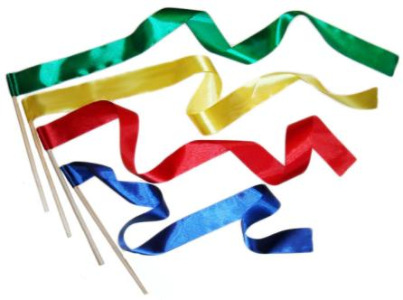
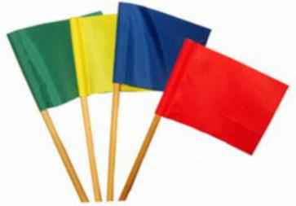
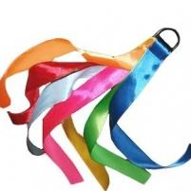
АТРИБУТЫ к подвижным музыкальным играм и для детского танцевального творчества

Slide 21
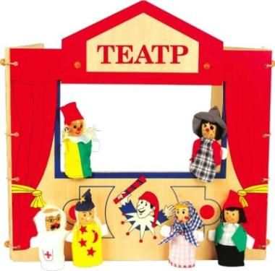
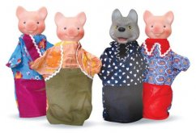
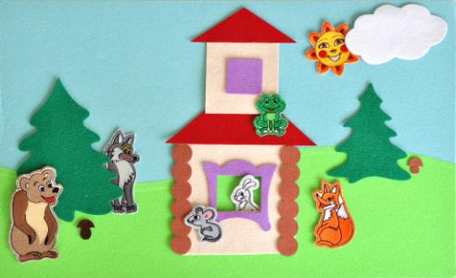
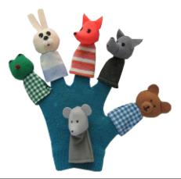
Театры.
Театр картинок (Фланелеграф)
Пальчиковый театр
Кукольный театр и др.
Костюмы персонажей.

Slide 22
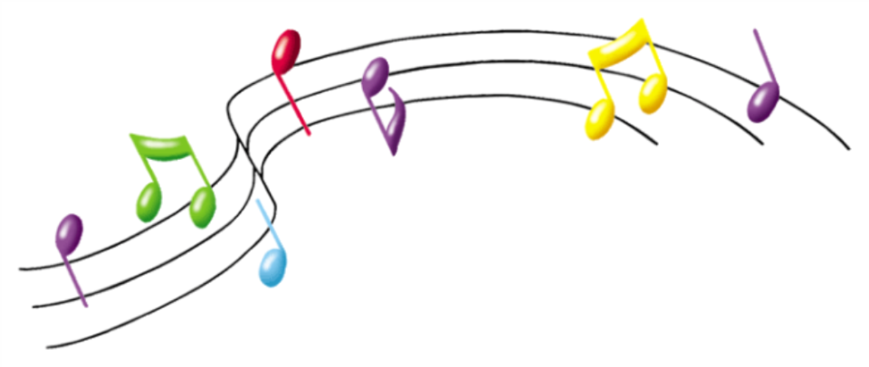
Оборудование музыкального уголка размещают на двух уровнях : для воспитателя и для детей
На верхнюю полку помещают инструменты, которые используются детьми дозировано (например, металлофон), и те, с которыми дети могут заниматься только под контролем воспитателя, в соответствии с санитарно - эпидемиологическими нормами ДОУ (духовые).
На нижней полке - барабаны, ложки, треугольники, маракасы. Необходимо уделять особое внимание качеству звучания музыкальных инструментов. Они должны быть хорошо настроены и издавать знакомые детям звуки. Не забывайте, что некачественное звучание калечит и засоряет слуховой опыт ребёнка!

Slide 23
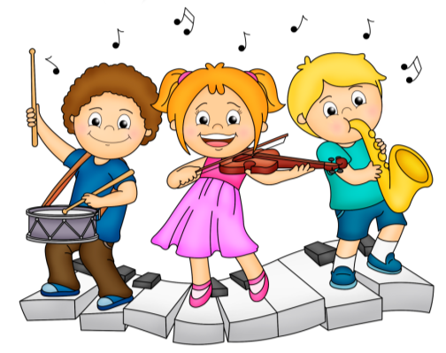
РОЛЬ ВОСПИТАТЕЛЯ – побуждать детей применять навыки, полученные на музыкальных занятиях в повседневной жизни детского сада.
Станет ли созданная нами среда развивающей, захочет и сможет ли ребёнок освоить её в своей деятельности зависит:
от компетентности взрослого,
его доброжелательности,
заинтересованного отношения к детям,
Ребёнок и взрослый
действуют вместе –
им обоим должно быть
комфортно в музыкальной среде.

Slide 24
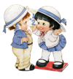
МЛАДШИЕ ГРУППЫ
Ванька – встанька
Музыкальные «поющие» или «танцующие» игрушки (петушок, котик, зайка и т. д.)
Музыкальные инструменты с фиксированным звуком — органчики, шарманки
Шумовые инструменты: погремушки, колокольчики, бубен, барабан
Неозвученные бутафорские музыкальные инструментов (гармошки, дудочки, балалайки и т. д.)
Атрибуты к музыкальным подвижным играм
Флажки, султанчики, платочки, яркие ленточки с колечками, погремушки, осенние листочки, снежинки для детского танцевального творчества (пополняется по необходимости)
Ширма настольная с перчаточными игрушками
Магнитофон и набор программных аудиозаписей
Музыкальные картинки к песням, которые могут быть выполнены на кубе, в виде альбома или отдельные красочные иллюстрации.
СРЕДНЯЯ ГРУППА
Целесообразно пособия, атрибуты и музыкальные инструменты оставить
с младшей группы и добавить:
Металлофон
Шумовые инструменты для детского оркестра
Книжки «Наши песни» (каждая книжка иллюстрирует знакомую детям песню)
Фланелеграф или магнитная доска
Музыкально-дидактические игры: «
Музыкальные инструменты», «Звонкие ладошки», «Ритмические палочки» и др.
Атрибуты к подвижным музыкальным играм:
«Кошка и котята», «Заинька», «Зайцы и медведь», «Лётчики» и др.
Музыкальные лесенки (трехступенчатая, на которых находятся маленькая и большая птички или маленькая и большая матрешка
Ленточки, цветные платочки, султанчики и т. п. (атрибуты к танцевальным импровизациям но сезону)
Ширма настольная и набор игрушек
Магнитофон и набор программных аудиозаписей

Slide 25
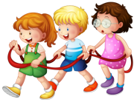
СТАРШАЯ ГРУППА
Дополнительно к оборудованию музыкального уголка средней группы используется следующее:
Погремушки, бубны, барабаны, треугольники
Музыкальные игрушки-инструменты с хроматическим и диатоническим звуком
(металлофон, пианино, баян, аккордеон, флейта)
Иллюстрации по теме: «Времена года»
Музыкальные игрушки-самоделки (Дети с удовольствием примут участие
в изготовление инструментов для шумового оркестра)
Музыкально-дидактические игры: «Узнай песенку по двум звукам», «Бубенчики», «Музыкальная лесенка», «Ритмическое лото» и др.
Атрибуты к подвижным играм
Рисунки детей к песенкам и знакомым музыкальным произведениям
Настольная ширма и ширма по росту детей
Музыкальные лесенки пятиступенчатая и семиступенчатая
Атрибуты для детского танцевального творчества: элементы костюмов к знакомым народным танцам
ПОДГОТОВИТЕЛЬНАЯ ГРУППА
Дополнительно к материалу, использованному в старшей группе, добавляется:
Музыкальные инструменты: маракасы, бубны, арфа, детское пианино,
металлофон, колокольчики, треугольники, флейты, барабаны.
Портреты композиторов
Папки-альбомы: «Мы рисуем песенку» с рисунками детей, в которых они
отображают эмоции и чувства о прослушанных музыкальных произведениях
и полюбившихся песнях
Пособие «Эмоции» (карточки, на которых изображены лица с разными эмоциональными настроениями) для определения характера мелодии при слушании музыки
Наглядные пособия: «Симфонический оркестр», "Народные инструменты»
Самодельные инструменты для шумового оркестра
Музыкально-дидактические игры

Slide 26
Для вдохновения, размышления, несогласия
и выхода за границы привычного.

Slide 28
Эксперименты со звуком.
Исследование звука

Slide 30
Музыкальные станции.
Интересны разные звуки.

Slide 33
Спасибо Вам, взрослые, за новые возможности.

